Slide 1
Daily Report
陳泓量
2007072 / TC
2020.07.15

Slide 2
今日專案進度
1.前端欄位篩選建置
2.A+周進度報告
3.補值圖繪製

Slide 3
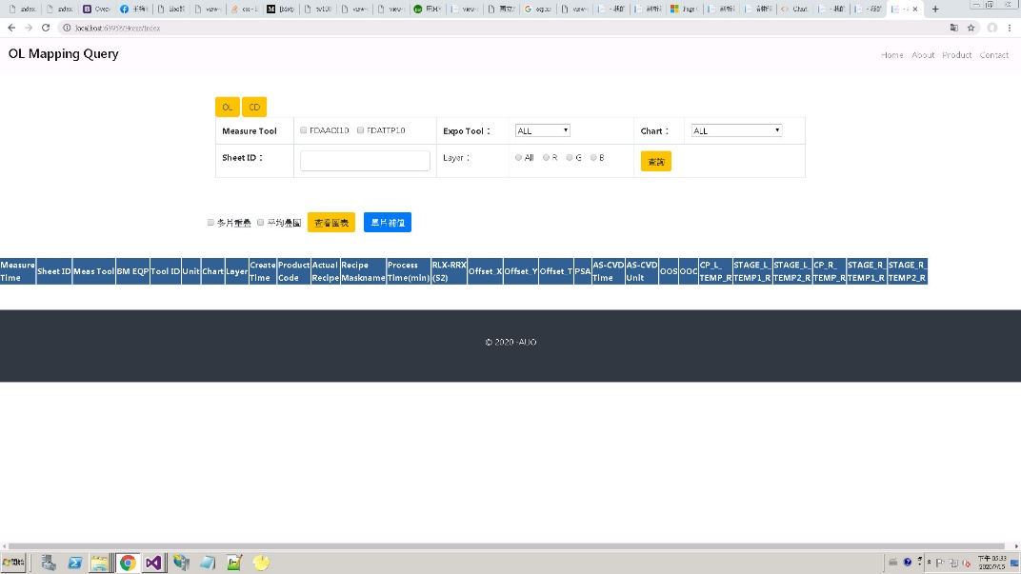
前端欄位建置

Slide 4
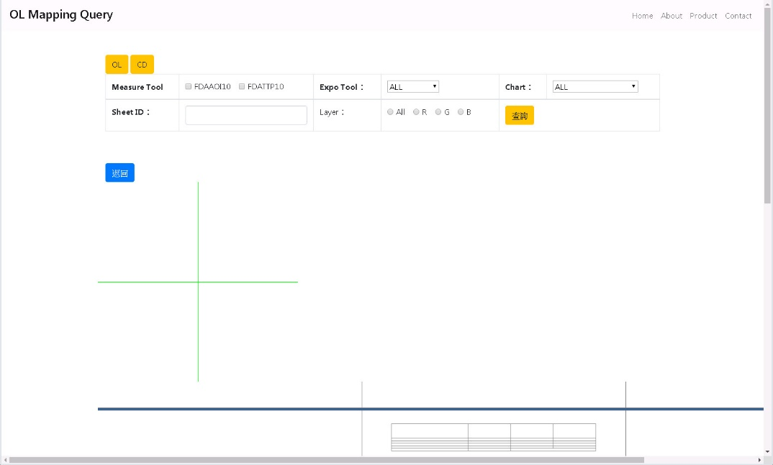
補值圖繪製

